Slide 1

Разработка telegram бота с использованием конструктора botmother.com

Slide 2
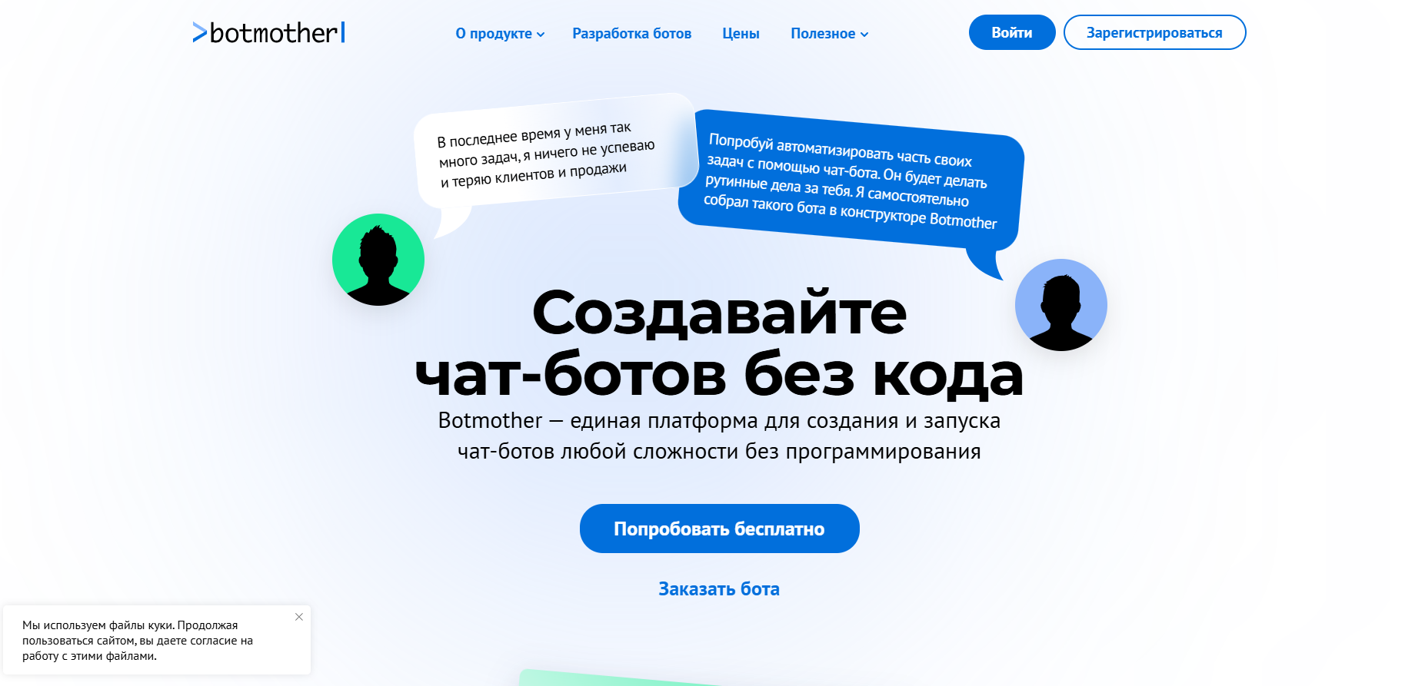
botmother.ru
Особенности и преимущества:
Мультиплатформенность
Визуальный редактор
Готовые шаблоны
Интеграции
Аналитика и рассылки

Slide 3
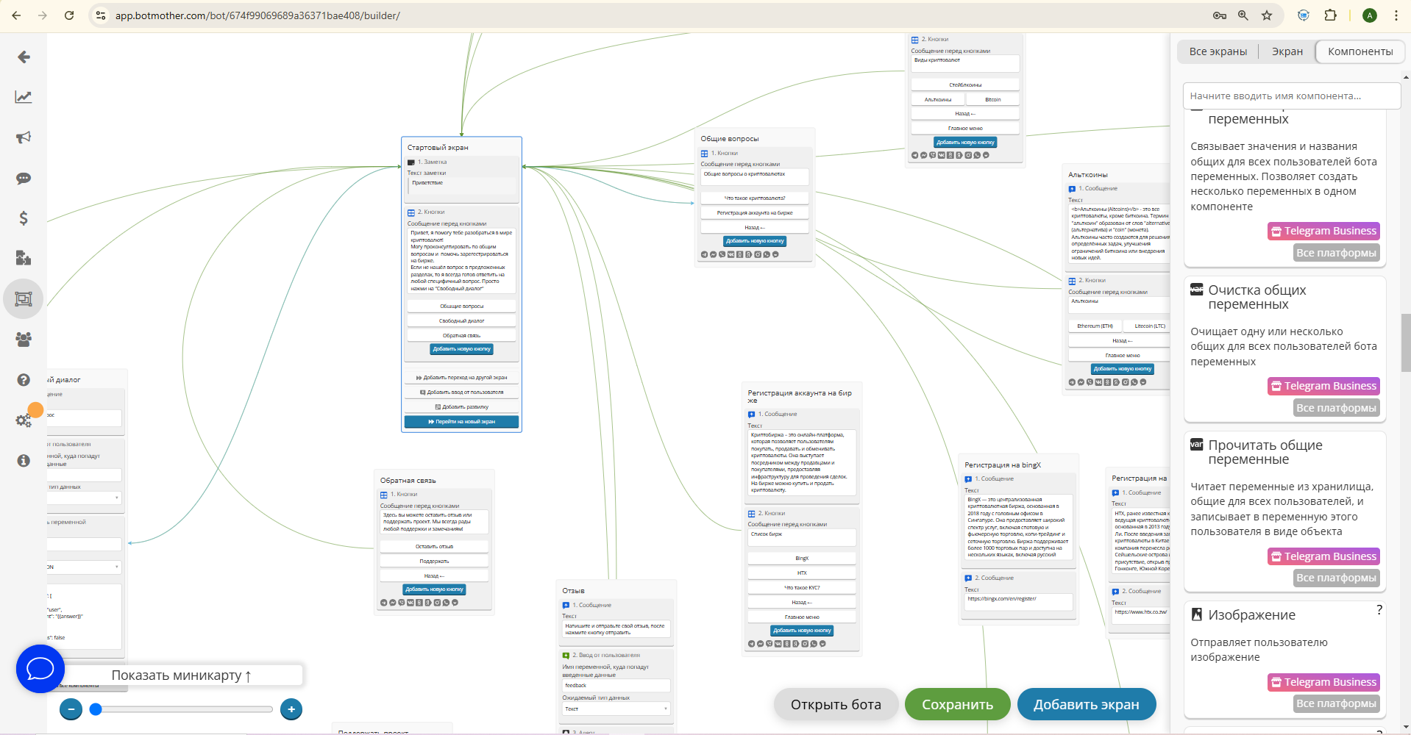
botmother.ru
Создание бота для Telegram в Botmother осуществляется в несколько шагов:
Получение токена
Подключение к Botmother
Создание сценария
Тестирование и запуск

Slide 4

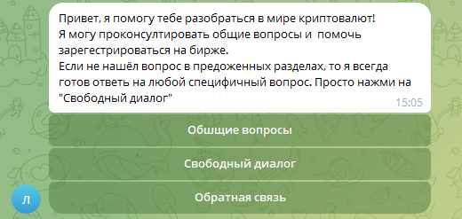
Задача
Бот-помощник для новичков на криптовалютном рынке с генеративным ИИ помощником.

Slide 5

Технологии используемые в боте
Переход по кнопкам
Заранее подготовленные сообщения
Возможность оставить донат
Использование API ChatGPT в качестве помощника на неразрешенные вопросы
Обратная связь с моментальной отправкой сообщения в telegram сообщения создателя бота

Slide 6


Трудности и ограничения
Нет встроенных ИИ решений
Платный доступ к API LLM
Расшифровка ответа
Технические сбои
Ограниченная аналитика

Slide 7
СПАСИБО ЗА ВНИМАНИЕ

